Slide 1
Présentation CYCLAMED
Limoges
1er juillet 2025

Slide 2
Règlementation

Slide 3
1
Un peu d’histoire sur la filière REP MNU
Convention tripartite
Adelphe – LEEM – Cyclamed
Création REP*
1993
2006
2027
1995
2007
31/12/2008
2009
2015
2016
2021
2022
Création volontaire de Cyclamed
Arrêt distribution humanitaire des MNU
Art. L4211-2 de la Loi n°2008-337 du 15 avril 2008 – art. 8
1er agrément
2ème agrément
3ème agrément
Pollueur – Payeur
Art. 174 CE du traité de l’Union Européenne transposée Loi du 02/02/95
Fonctionnement sous approbation des pouvoirs publics
Collecte obligatoire pharmaciens
Art. L4211-2 de la Loi n°2007-248 du 26 février 2007 - art. 32 JORF 27 février 2007
Prise en charge MNU obligatoire
pour les laboratoires
Décret n°2009-718 du 17/06/2009 en application Directive 2004/27/CE - art. R.4211-23
*REP : Responsabilité Elargie des Producteurs en matière de prévention et de gestion des déchets générés par leurs produits, issues de la loi de 1975. 14 familles de produits concernés.
3

Slide 4
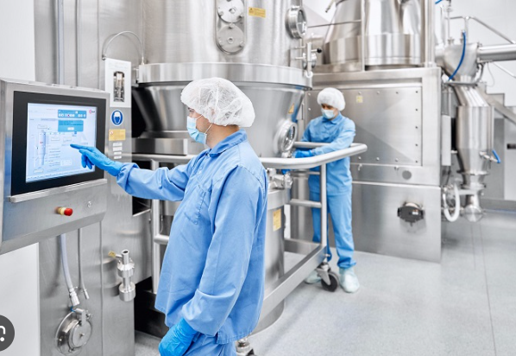
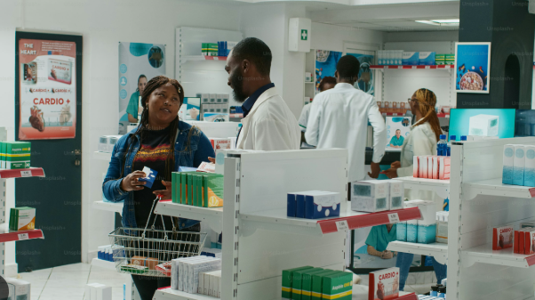
2
CYCLAMED : rôle et mission
Association loi 1901 à but non lucratif, Cyclamed est agréée selon le principe de Responsabilité Elargie des Producteurs (REP) pour la gestion des Médicaments Non Utilisés (§ 8, art. L. 541-10-1 du code de l’environnement et art. R. 4211-23 du code de la santé publique, pour les médicaments, à usage humain, inutilisés ou périmés, détenus par les particuliers, apportés par les ménages aux officines de pharmacie.
Entreprises du médicament
234 adhérents
Officines de pharmacie
19 887
4

Slide 5
Que collecte CYCLAMED ?

Slide 6
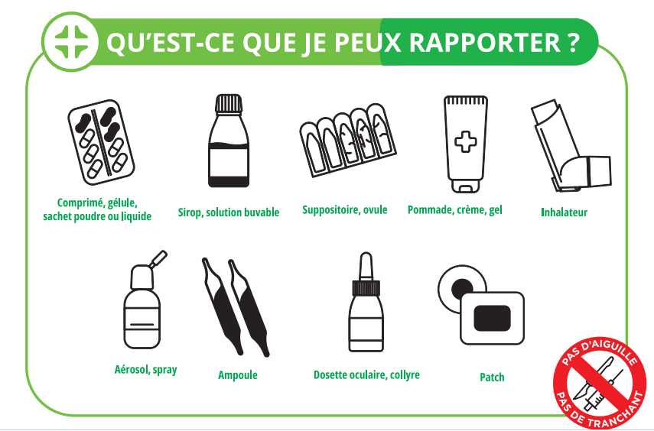
1
Uniquement le MNU humain, périmé ou non sous toutes ses formes galéniques
Officines
6

Slide 7
2
Un doute ?
En un simple clic pour bien différencier un médicament d’un autre produit de santé ou d’hygiène
Rendez-vous sur la page d’accueil de cyclamed.org
Encadré bleu « Votre produit se rapporte-t-il en pharmacie ? »
7

Slide 8
Qu’est-ce que CYCLAMED ne récupère pas ?

Slide 9
Ce que CYCLAMED ne récupère pas
9

Slide 10
Et les déchets issus de médicaments des professionnels ?

Slide 11
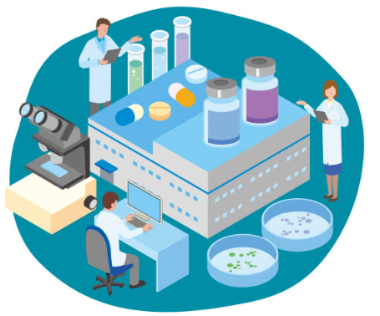
Réponse
Les médicaments périmés ou non utilisés produits par les professionnels de santé
ne rentrent pas dans le dispositif Cyclamed. Ils sont considérés comme des déchets industriels.
Les hôpitaux / PUI
Les officines de pharmacie
Les grossistes-répartiteurs
Les industriels du médicament
11

Slide 12
Le circuit CYCLAMED

Slide 13
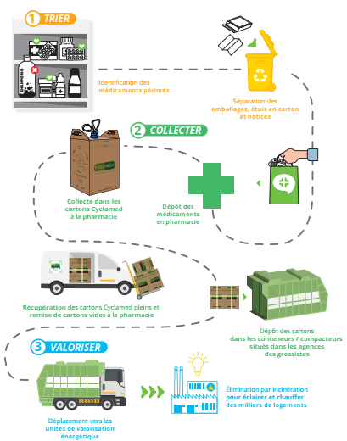
1
Le dispositif
232
| LABORATOIRES
ADHERENTS
20 443
| PHARMACIES
185
| SITES DE GROSSISTES
REPARTITEURS
60
| UVE
13
X

Slide 14
2
Une empreinte environnementale réduite
Dématérialisation totale de la comptabilité :
En 3 ans, 20 000 courriers papiers économisés
Mise en place de 42 compacteurs en remplacement des bennes :
741 rotations évitées
44 visites qualités
sur les sites de grossistes-répartiteurs :
102 rotations évitées
Sur 10 ans
- 28% de réceptacles de collecte livrés
14
X

Slide 15
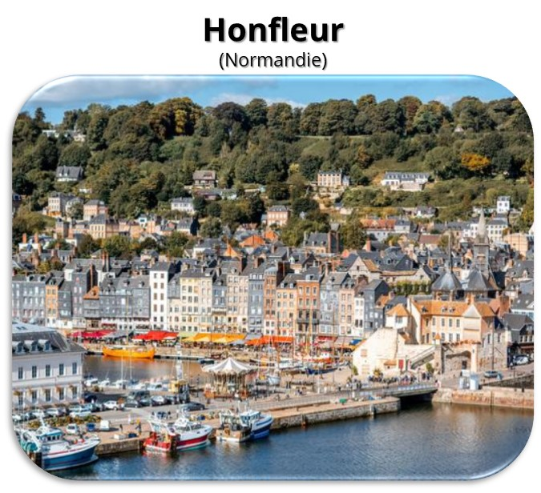
3
Valorisation énergétique : Production d’énergie électrique / chauffage
Saint-Yriex-la-Perche
(Limousin)
Environ 7500 habitants*, chauffés et éclairés pendant 1 an par les MNU
15
*1 foyer = environ 2,5 personnes

Slide 16
Ventes de médicaments
et population

Slide 17
Ventes de médicaments et population française
17

Slide 18
Chiffres-clés

Slide 19
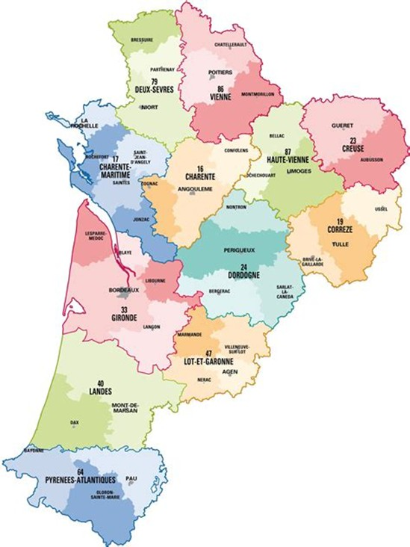
Chiffres clés : NOUVELLE AQUITAINE
84 061 Km²
61 666 02 habitants
2 034 officines
21 sites de grossistes-répartiteurs
8 UVE utilisées sur la région
19

Slide 20
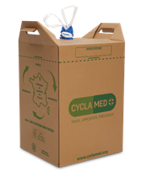
Collecte CYCLAMED 2024

Slide 21
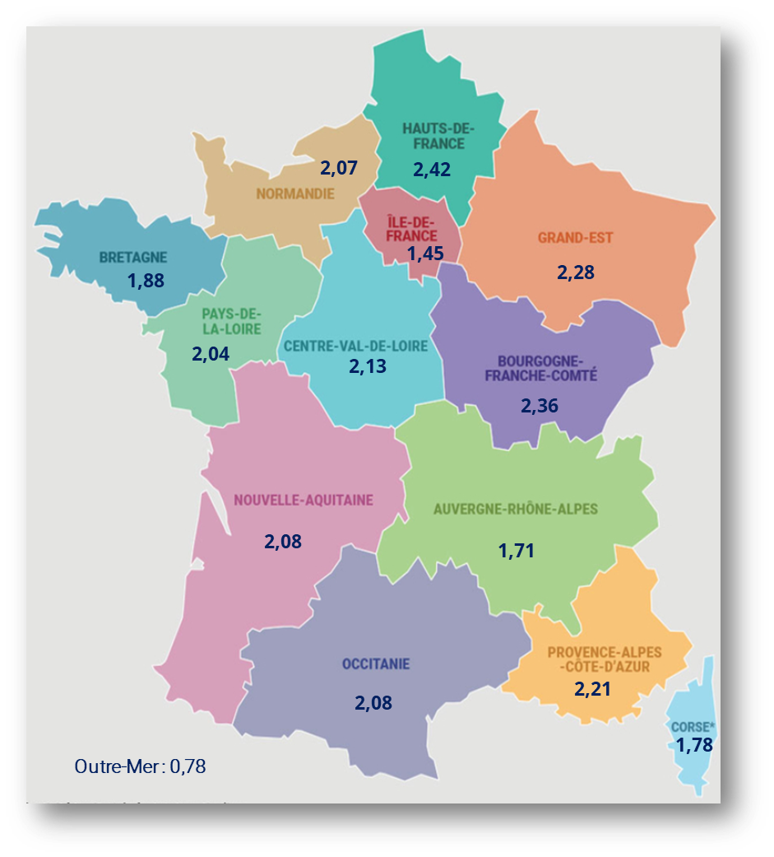
Quantité de MNU collectée par habitant par région
Collecte des MNU / habitant (nbre de boîtes)
VS
Nombre de boites vendues / habitant
21

Slide 22
Quels sont les comportements des Français ?

Slide 23
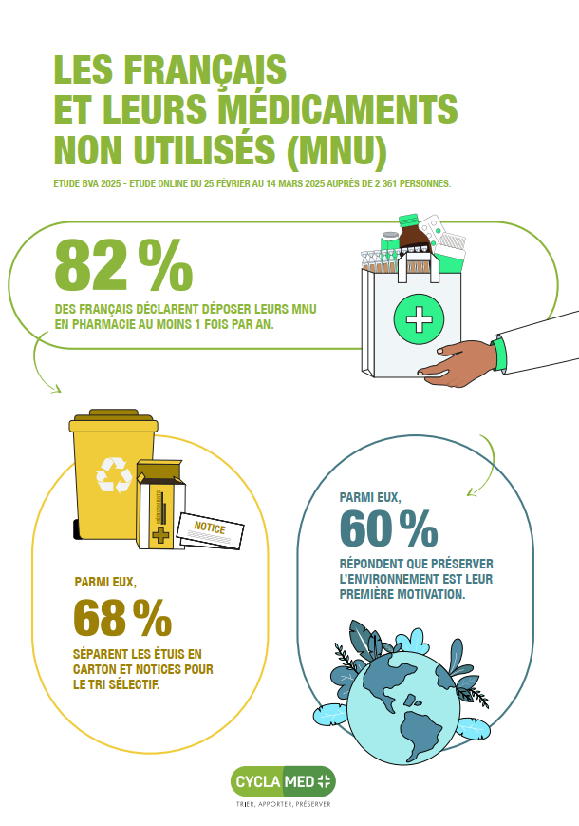
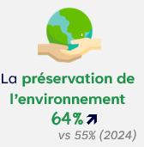
Les comportements : Etude 2024
Etude barométrique 2025
23

Slide 24
Communication 2025

Slide 25
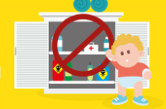
1
Pour tous TRIER / APPORTER / PRESERVER
TRIER
APPORTER
Uniquement les médicaments avec l’emballage en contact avec la substance médicamenteuse
Identification des médicaments, sans la parapharmacie, compléments alimentaires, dispositifs médicaux…
Aide avec le moteur de recherche
Tri affiné des patients : emballages vides, étuis carton et notices papier dans le tri sélectif du domicile
PRESERVER
25

Slide 26
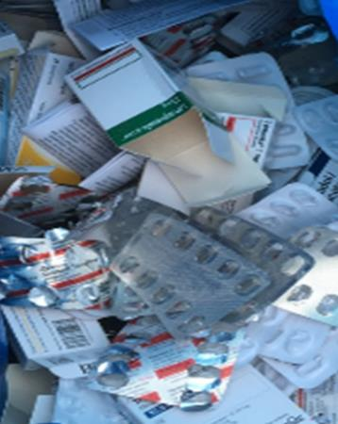
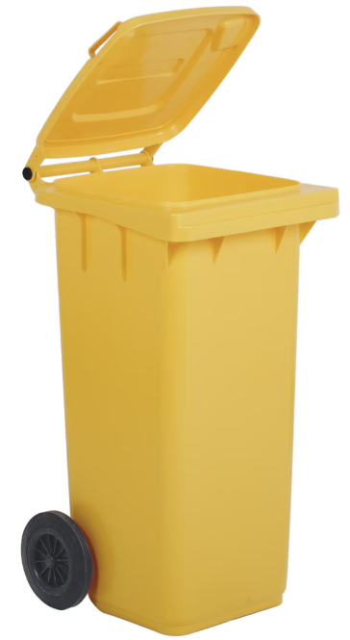
2
2025 : Accent sur ce message de communication
Les emballages vides de médicaments pour le tri sélectif
26

Slide 27
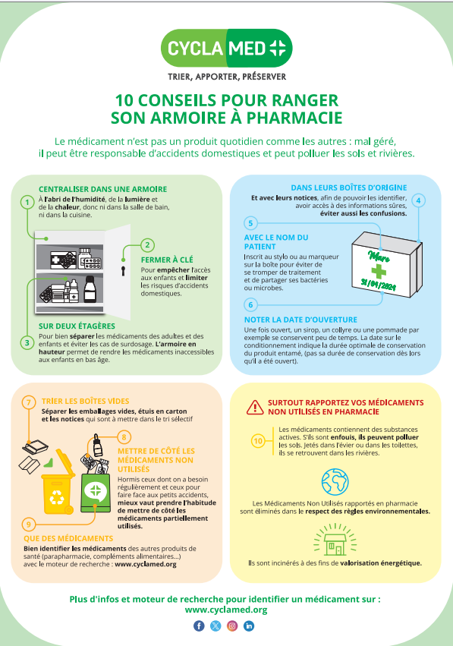
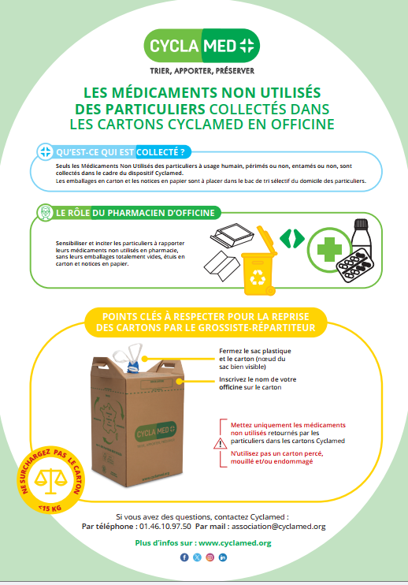
3
Affiches pour les pharmacies : exemples
27

Slide 28
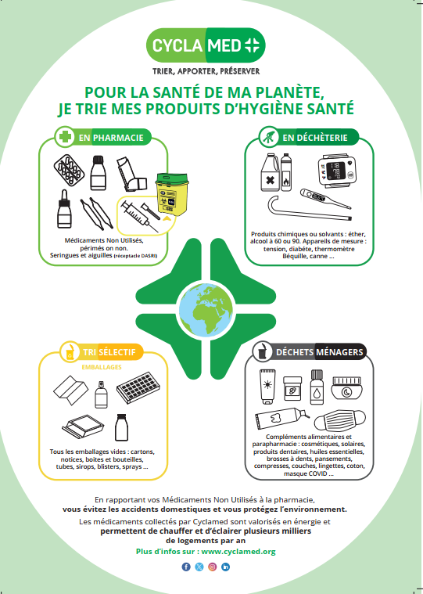
4
Affiche pour les collectivités locales, déchèteries…
28

Slide 29
5
Animations téléchargeables sur notre site Internet par tous 😊 (1/2)
29

Slide 30
6
Animations téléchargeables sur notre site Internet par tous 😊 (2/2)
30

Slide 31
7
Notre spot de sponsoring TV
31

Slide 32
8
Création de supports pour les jeunes du CM1 à la 5ème
Création d’outils pédagogiques et ludiques : jeux, livret, vidéo pour les jeunes du primaire au collège (accompagnement d’un adulte) sur le BUM et le retour des MNU en pharmacie.
32

Slide 33
Questions - réponses

Slide 34
MERCI 😁

